Slide 1
formalnie:
Binarne drzewa decyzyjne
+ algorytm k-NN
Dorota Cendrowska
nieformalnie:
O mierzeniu zawartości cukru w cukrze (cd.)
+ dlaczego będąc wśród kruków trzeba krakać jak one…

Slide 2
Plan wykładu
dyskretne drzewa decyzyjne
vs. binarne drzewa decyzyjne
„próg” w binarnych drzewach decyzyjnych dla:
  atrybutów jakościowych o arności większej niż dwa,
  dla atrybutów ciągłych
drzewa decyzyjne a brakujące wartości
  liście probabilistyczne
przycinanie drzew
algorytm k-NN
  własności
  ograniczenia

Slide 3
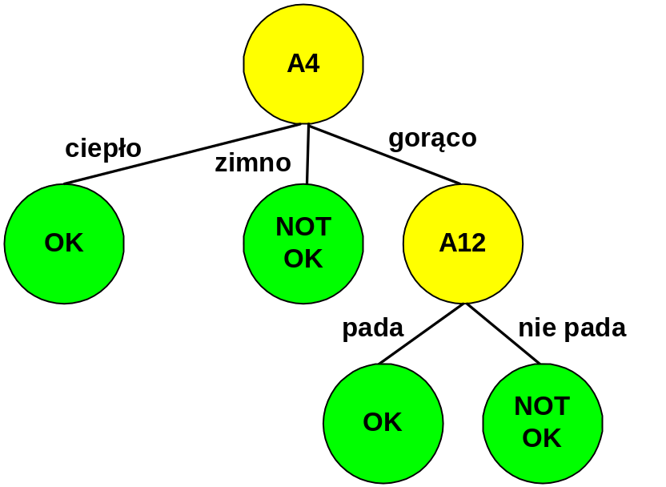
Drzewa decyzyjne [binarne]
drzewo decyzyjne

Slide 4
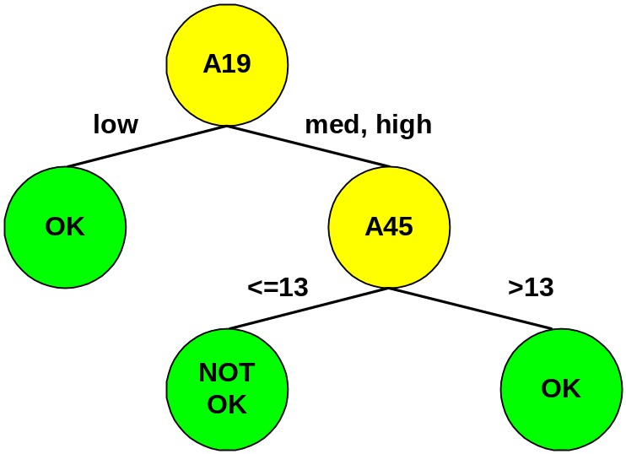
Drzewa decyzyjne [binarne]
drzewo decyzyjne
drzewo decyzyjne binarne

Slide 5
Drzewa binarne: wybór progu
W ogólności atrybuty o wartościach rzeczywistych można potraktować jako atrybuty o arności równej |T|
Wybór atrybutu testowego oznacza ustalenie „progu”
dla wszystkich atrybutów, których arność jest większa niż dwa.

Slide 6
Drzewa binarne: wybór progu
W ogólności atrybuty o wartościach rzeczywistych można potraktować jako atrybuty o arności równej |T|
Wybór atrybutu testowego oznacza ustalenie „progu”
dla wszystkich atrybutów jakościowych, których arność jest większa niż dwa.
W przypadku atrybutów ciągłych oznacza znalezienie pierwszego progu w procesie dyskretyzacji (B.2)
Co w przypadku atrybutów porządkowych?
Co w przypadku atrybutów symbolicznych?

Slide 7
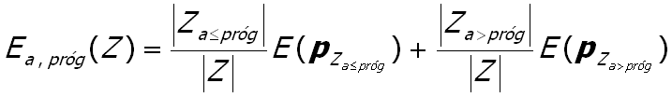

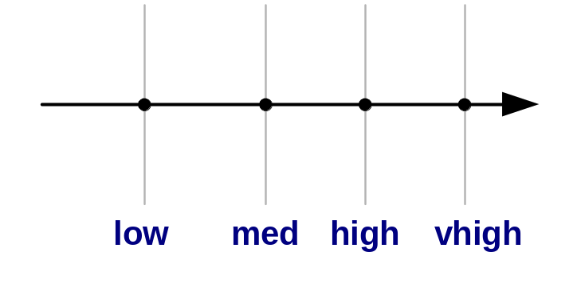
Wybór progu (atrybuty jakościowe)
ważona entropia (B.2):
wybór progu:
można wykorzystać fakt, że atrybut
jest atrybutem porządkowym

Slide 8
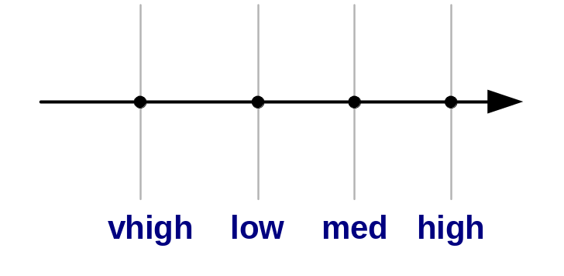
Wybór progu (atrybuty jakościowe)
ważona entropia (B.2):
wybór progu:
można wykorzystać fakt, że atrybut
jest atrybutem porządkowym
nie trzeba wykorzystywać tej wiedzy,
jak wówczas „poukładać”
wartości na osi?

Slide 9



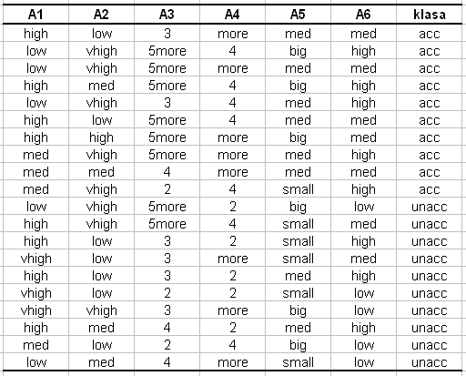
Wybór progu (atrybut porządkowy)

Slide 10
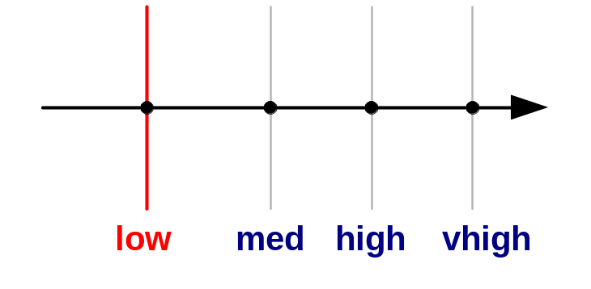

Wybór progu (atrybut porządkowy)

Slide 11
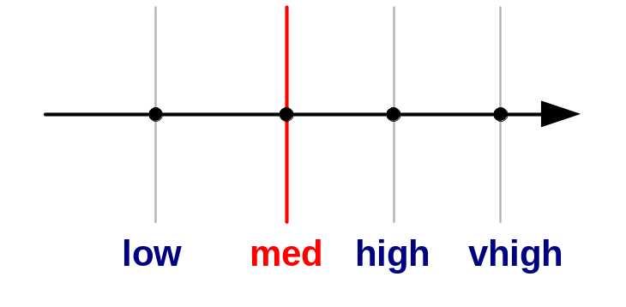

Wybór progu (atrybut porządkowy)

Slide 12
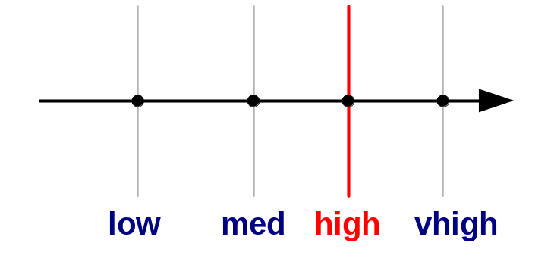

Wybór progu (atrybut porządkowy)

Slide 13
Wybór progu (atrybut symboliczny)

Slide 14


Wybór progu (atrybut symboliczny)

Slide 15
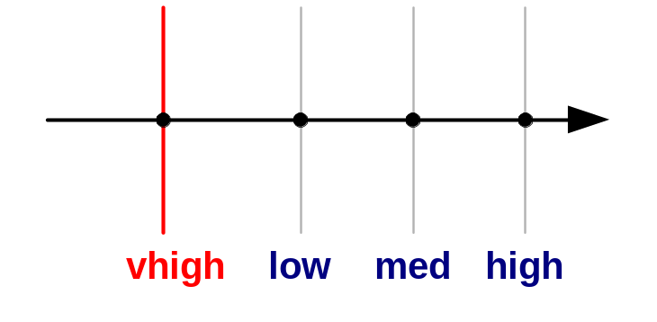

Wybór progu (atrybut symboliczny)

Slide 16
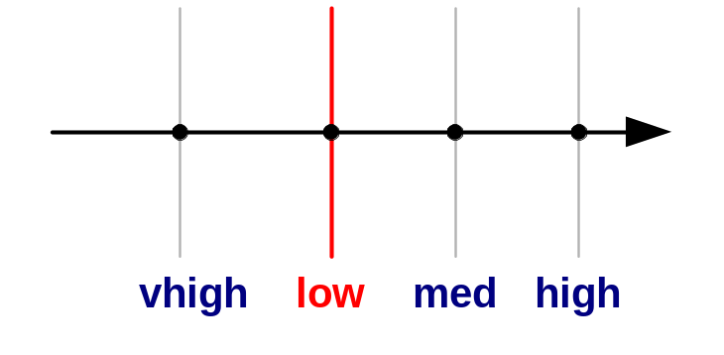

Wybór progu (atrybut symboliczny)

Slide 17
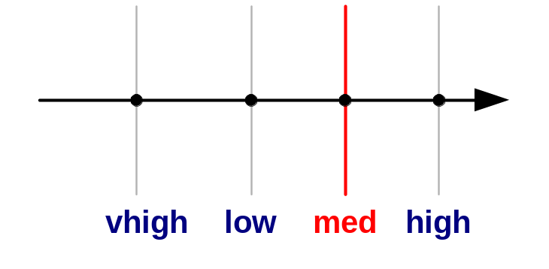

Wybór progu (atrybut symboliczny)

Slide 18
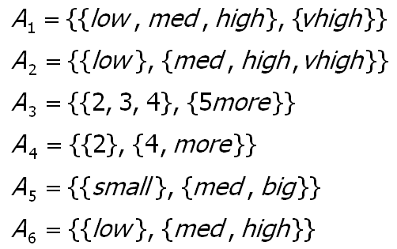
Binarna dyskretyzacja atrybutów (przykład)

Slide 19
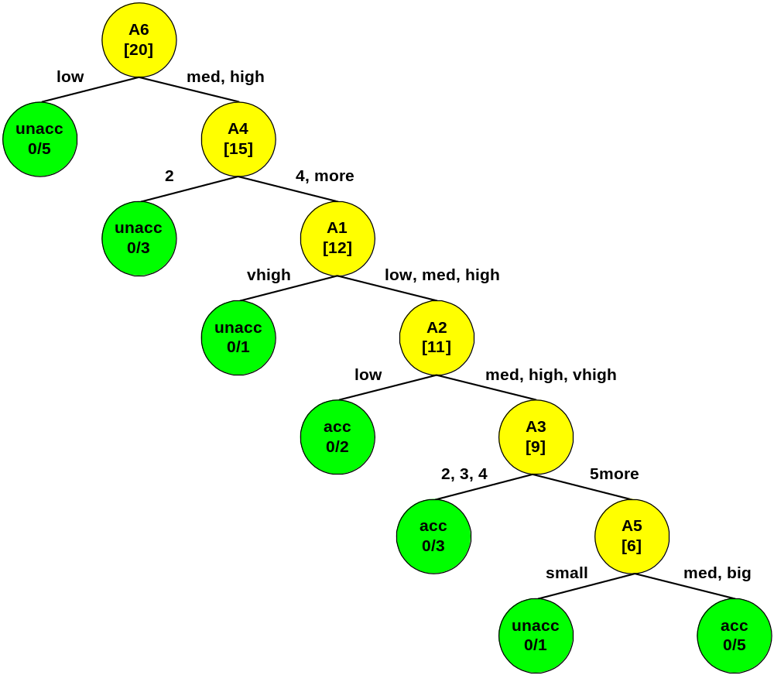
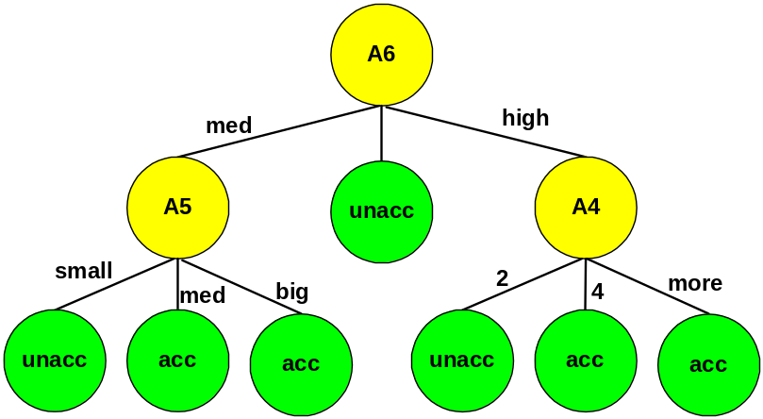
Drzewa decyzyjne [binarne] (przykład)

Slide 20
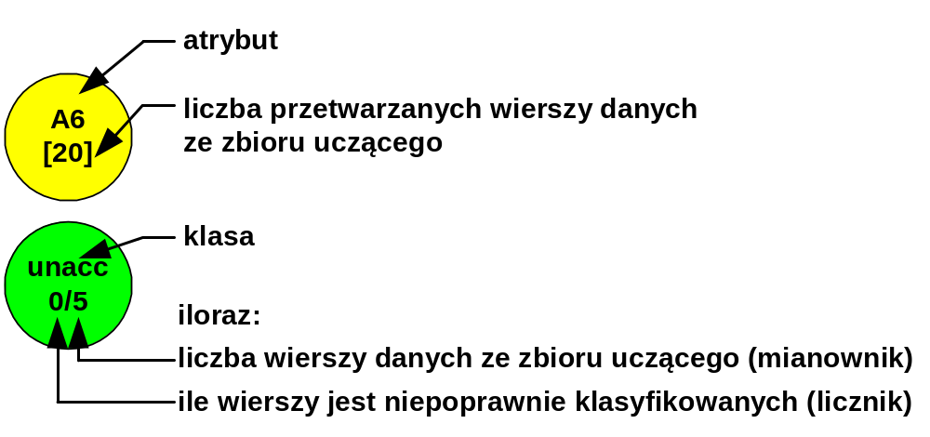
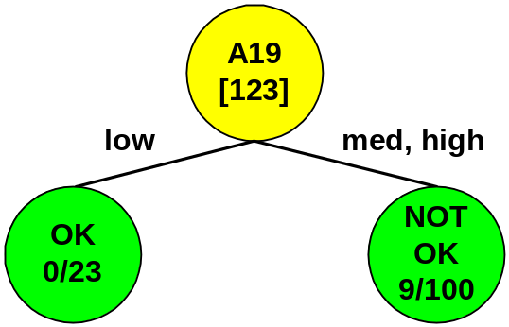
Drzewa z liśćmi probabilistycznymi

Slide 21
Drzewo binarne: dlaczego takie duże?

Slide 22
Liście vs. liście probabilistyczne

Slide 23
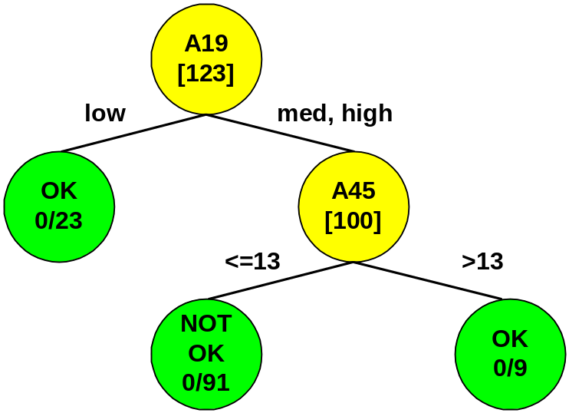
Liście vs. liście probabilistyczne

Slide 24
Liście vs. liście probabilistyczne

Slide 25

drzewa i „koszty”...
Które z tych drzew jest lepsze?
cena drzewa: 3 500 zł
błąd klasyfikacji dla zbioru uczącego ε=0.00
cena drzewa: 2 000 zł
błąd klasyfikacji dla zbioru uczącego ε=0.07
cena węzła 1000 zł, cena liścia 500 zł

Slide 26

Nie ma nawet drzew idealnych...
życzenia:
  aby drzewo było jak najmniejsze
  (np. aby miało jak najmniej liści)
  aby błąd klasyfikacji był jak najmniejszy
miara niedoskonałości drzewa T :
gdzie b jest liczbą błędnych klasyfikacji przykładów
ze zbioru uczącego, zaś |Z| jego rozmiarem.

Slide 27
Przycinanie drzewa decyzyjnego
przycinanie drzewa: zastąpienie jego wybranych poddrzew przez liście
dwie strony medalu:
  pogorszenie klasyfikacji danych ze zbioru uczącego (–)
  [prawdopodobnie] polepszenie własności klasyfikacji danych spoza zbioru uczącego (+)
  mniejsze i prostsze drzewo (+)
  oszczędność pamięci i większa efektywność obliczeniowa (?)

Slide 28
Kryterium stopu
Zaniechanie kolejnych podziałów, gdy w węźle jest mniej niż 5 przykładów, bądź mniej niż ε procent całego zbioru uczącego.
Zaniechanie kolejnych podziałów, gdy ε procent przykładów należy do tej samej klasy, np. ε=90%.
W obu przypadkach klasa(Z) oznacza najczęściej reprezentowaną klasę w zbiorze Z.
Jest to przycinanie drzewa podczas jego tworzenia

Slide 29
Przycinanie drzewa decyzyjnego
strategie przycinania:
  przycinanie podczas tworzenia drzewa (pre-pruning)
  [kryterium stopu]
  przycinanie drzewa po utworzeniu pełnego drzewa D (post-pruning)
  [wymagane dwa zbiory Z uczący i P testowy
  lub zastosowanie walidacji krzyżowej]

Slide 30
Przycinanie drzewa decyzyjnego
post-pruning:
  minimalizacja kryterium kosztu-złożoności:
  gdzie |T| jest rozmiarem drzewa.

Slide 31

Przycinanie drzewa decyzyjnego (pseudokod)
kryterium kosztu-złożoności dla α=0, gdzie funkcja oceny drzewa:
Drzewo przytnij(T,P,akceptowanyJeszczeBłąd){
Lista<Drzewo> listaDrzewPozbawionychJednegoWezłaZJegoPodrzewem;
Drzewo minimalneDrzewo=T; // być może nie ma już lepszych drzew
błądMin=obliczWartośćKryteriumKosztuZłożoności(T,P);
for(Drzewo t: listaDrzewPozbawionychJednegoWezła){
błąd=obliczWartośćKryteriumKosztuZłożoności(t,P);
if (błąd<błądMin)
{ błądMinimalny=błąd; minimalneDrzewo=t; }
}
return minimalneDrzewo;
}

Slide 32
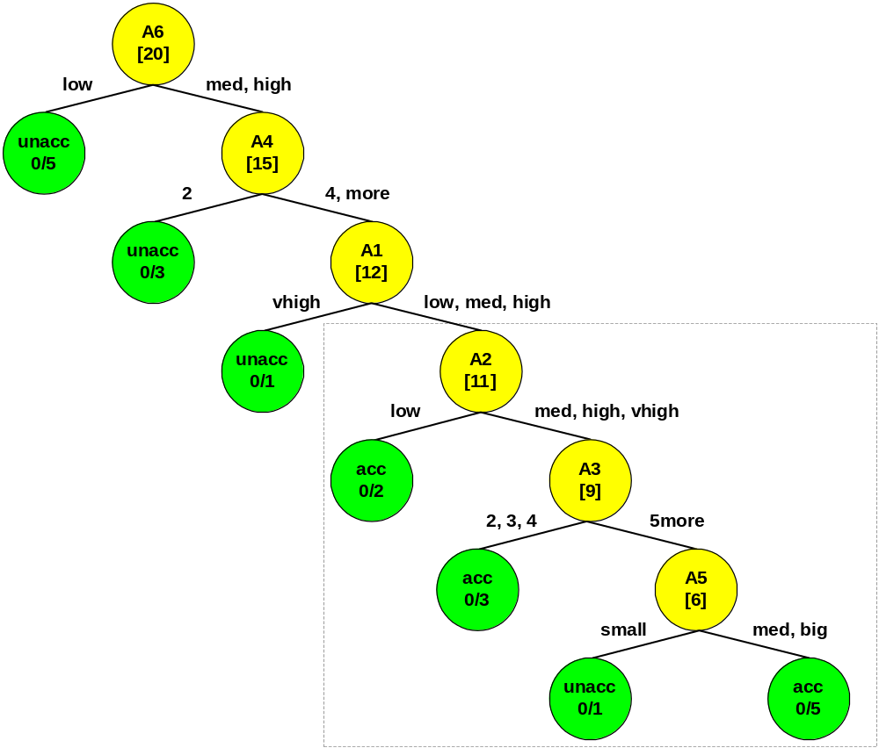
Przycinanie drzewa decyzyjnego (przykład)

Slide 33
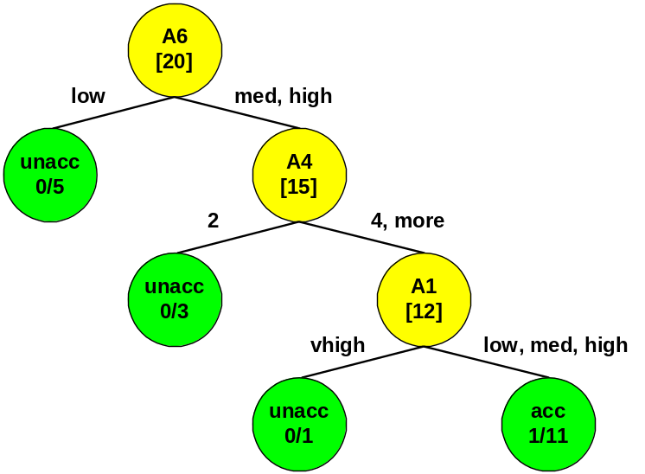
Przycinanie drzewa decyzyjnego (przykład)
błąd klasyfikacji
dla zbioru uczącego ε=0.09

Slide 34

Podsumowanie, własności drzew
drzewa umożliwiają klasyfikowanie danych
z brakującymi wartościami, na przykład:

Slide 35
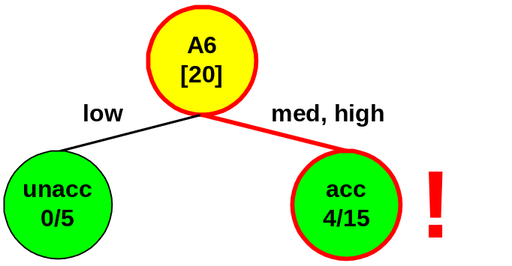
Podsumowanie, własności drzew
drzewa umożliwiają klasyfikowanie danych
z brakującymi wartościami, na przykład:

Slide 36
Podsumowanie, własności drzew
niewrażliwość na brakujące dane, (+)
niewrażliwość na typy atrybutów (porządkowe, symboliczne, liczbowe), (+)
drzewa umożliwiają naturalną ocenę ważności danego atrybutu ze względu na prowadzoną klasyfikację, (+)
złożoność struktury drzewa (?)
„kształt” tworzonego drzewa
ściśle zależy od zbioru uczącego (–)

Slide 37
Algorytm k-NN
algorytm k-NN (nearest neighbours),
algorytm k najbliższych sąsiadów
algorytm umożliwia klasyfikację
wynik działania algorytmu
ściśle zależy od zbioru uczącego

Slide 38
Algorytm k-NN
wartości atrybutów (n liczba atrybutów) traktowane są jako punkt w n wymiarowej hiperprzestrzeni
określona jest metryka obliczania odległości między dwoma punktami w tej przestrzeni
algorytm k-NN:
  znajdź k punktów ze zbioru uczącego, które znajdują się najbliżej punktu odpowiadającego danym, które mamy zaklasyfikować
  określ klasę do której należy większość z tych k punktów
  wyznaczona w ten sposób klasa jest również klasą klasyfikowanych danych.

Slide 39
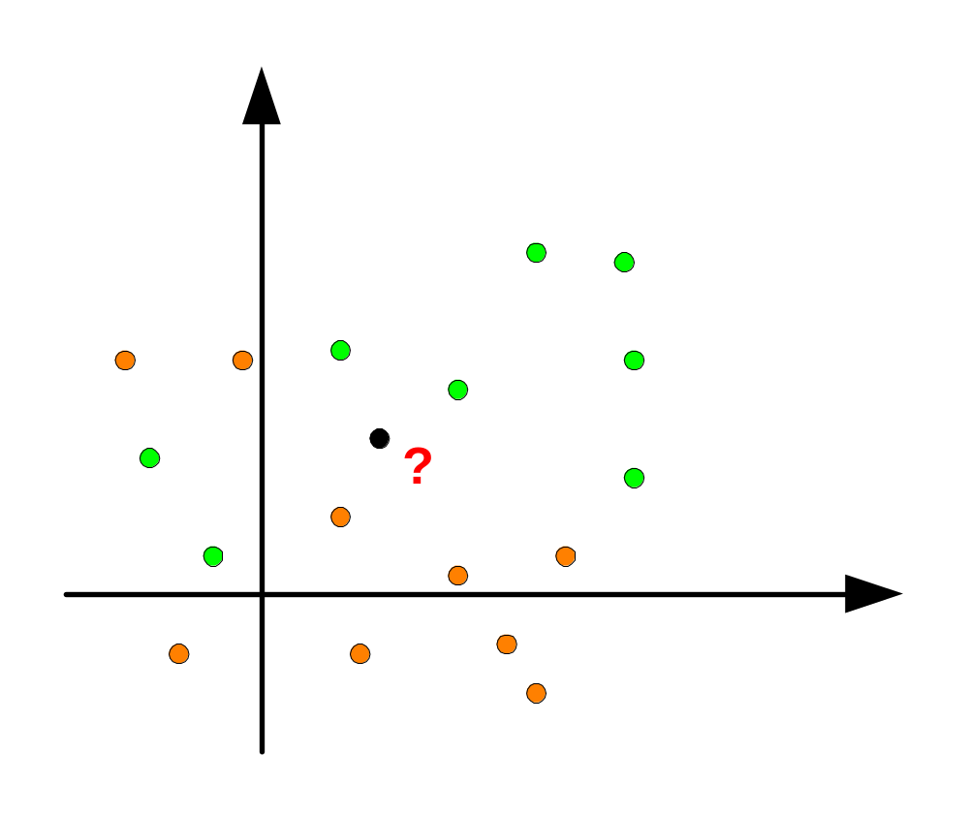
Algorytm k-NN (przykład)

Slide 40
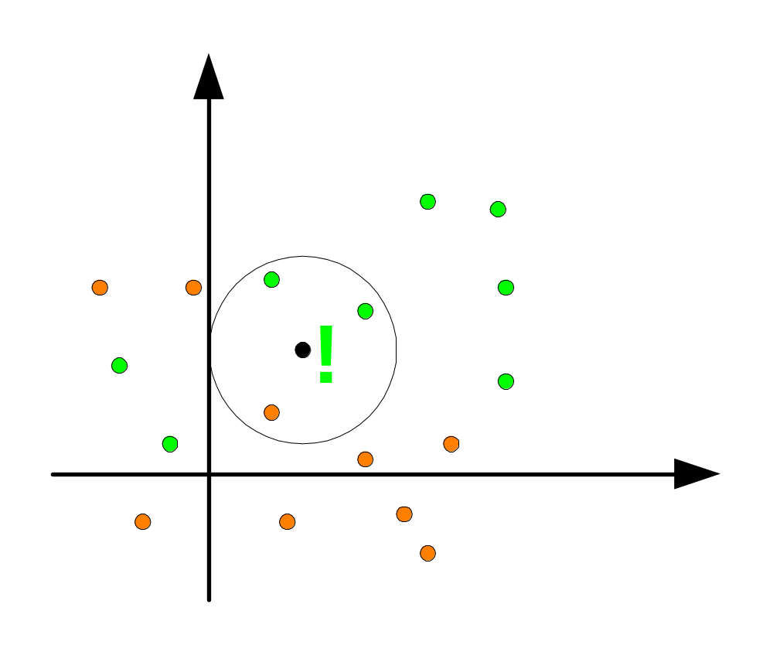
Algorytm k-NN (przykład)
k=3

Slide 41
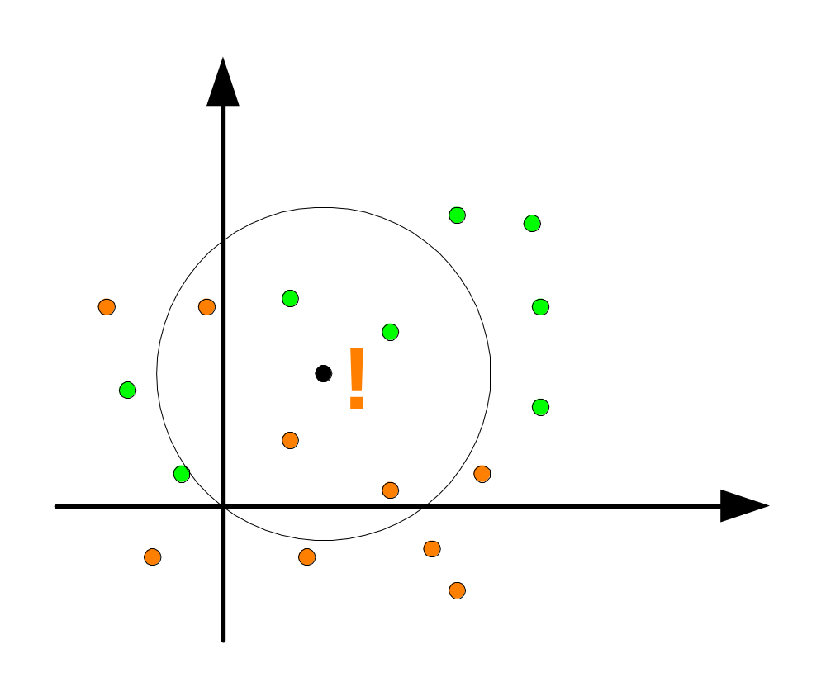
Algorytm k-NN (przykład)
k=5

Slide 42
własności algorytmu k-NN
im większy zbiór referencyjny (uczący) tym bardziej własności tego algorytmu zbliżają się do klasyfikatora co najwyżej dwukrotnie gorszego od reguły Bayesa (+++)
własność klasyfikacji ściśle uzależniona od:
  użytej metryki
  zbioru uczącego
możliwy „remis”, gdy klas jest więcej niż dwie (–)
eksperymentalne określenie k (–)
wielkość zbioru uczącego ma wpływ na złożoność obliczeniową algorytmu (–)

Slide 43

jak zwykle, zamiast zakończenia...
filozoficznie:
— Wie pani — powiedział do pani Bird, gdy przyszła do jadalni, by sprawdzić,
czy już zjadł grzankę z marmoladą —
nigdy dotąd nie zrobiłem wszystkiego,
bo gdybym zrobił, to nie czekałyby mnie już żadne niespodzianki.
fragment okładki i książki pt. „Paddington daje sobie radę”
(autor: Michael Bond)

